Slide 1


UBND PHƯỜNG VIỆT HƯNG
TRƯỜNG MẦM NON HOA HƯỚNG DƯƠNG
HỘI GIẢNG 20/11
LĨNH VỰC PHÁT TRIỂN NGÔN NGỮ
Đề tài: Truyện “Thỏ ngoan”
Lớp: Nhà trẻ D2
Giáo viên: Dương Thị Hồng Hải

Slide 2

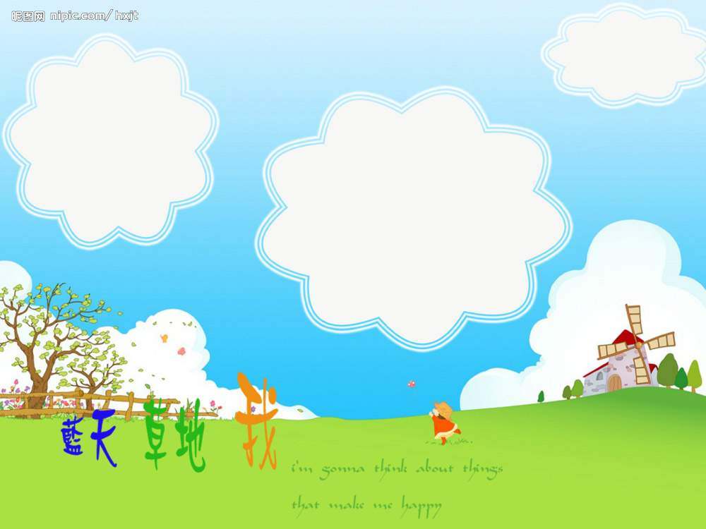

I. MỤC ĐÍCH – YÊU CẦU
1.Kiến thức:
2.Kĩ năng:
3.Thái độ:
II.Chuẩn bị: Bài giảng điện tử
III.Phương pháp và hình thức tổ chức:
1.HĐ 1: Ổn định tổ chức:
2.HDD2: Cô kể cho trẻ nghe lần 1:

Slide 3

Cô kể chuyện cho trẻ nghe

Slide 4


Slide 5
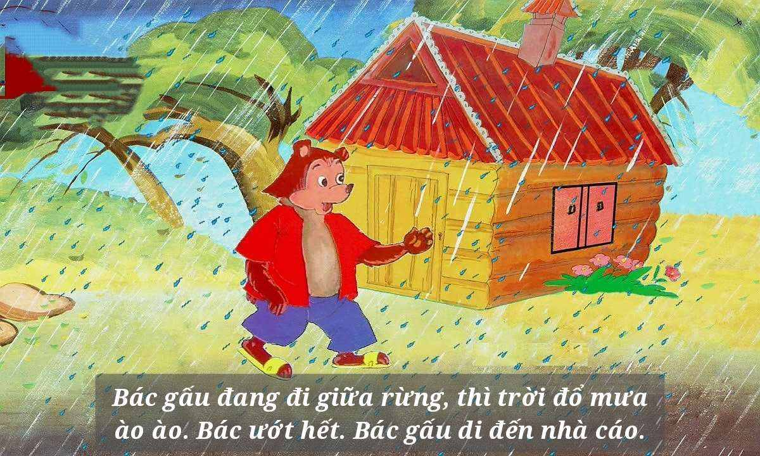

Slide 6
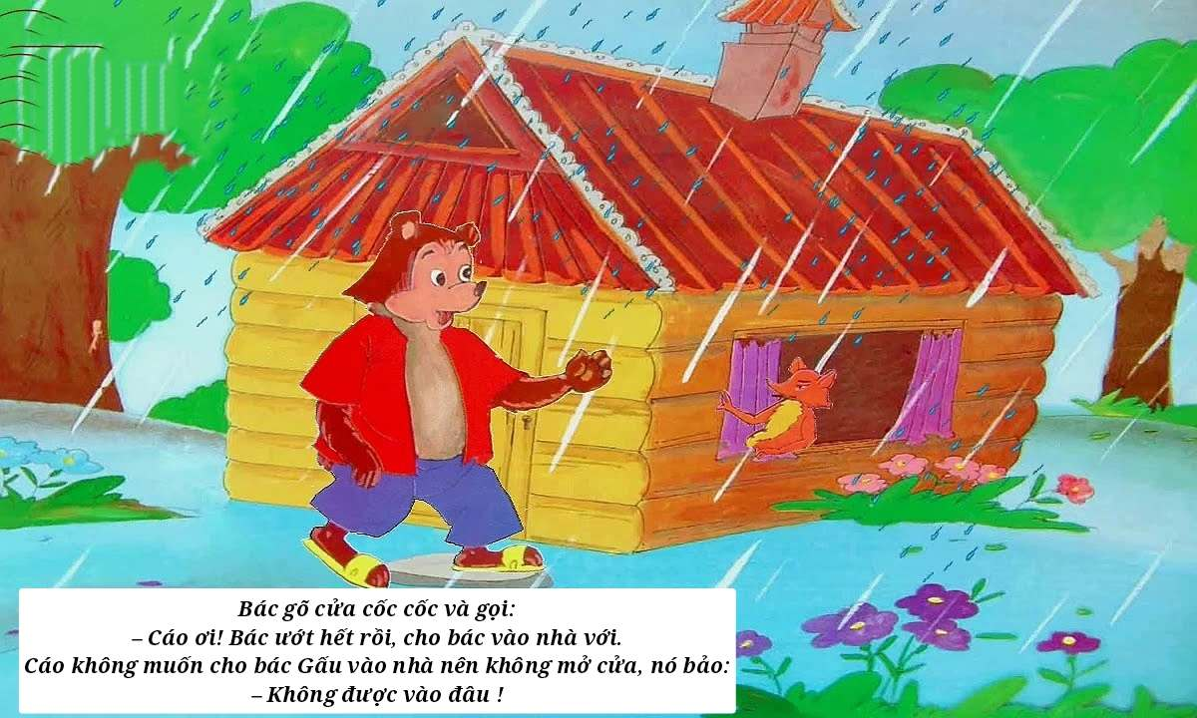

Slide 7
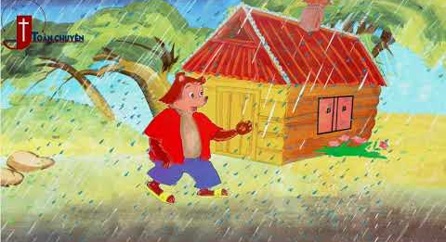
Bác gấu lại phải ra đi.Trời vẫn đổ mưa ào ào.Bác gấu đến nhà Thỏ.Bác gõ của và gọi: “Cốc cốc...Thỏ ơi! Bác ướt hết rồi, cho Bác vào với”

Slide 8
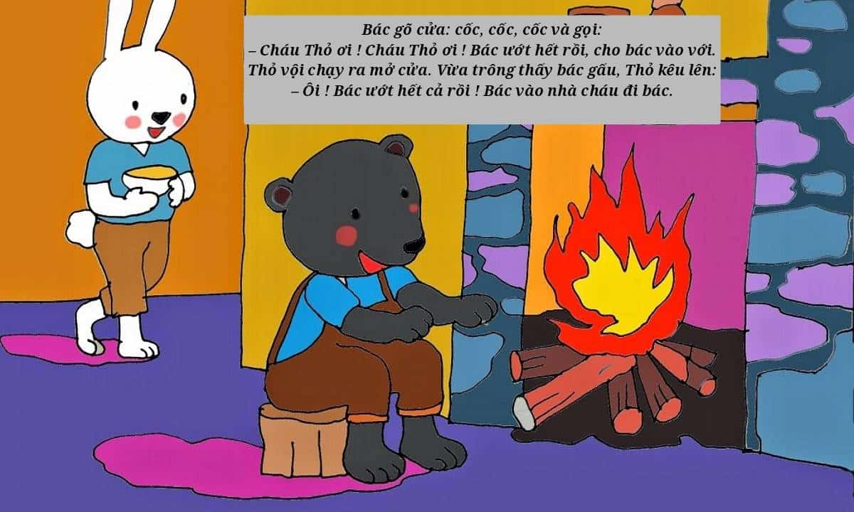
Thỏ dắt tay bác Gấu vào nhà.Thỏ còn đốt lửa để bác Gấu sưởi ấm.Lửa cháy bập bùng, ấm áp quá.Một lúc sau bác Gấu đã khô người.Bác Gấu nói: Thỏ ngoan quá.Bác cảm ơn Thỏ nhiều

Slide 9
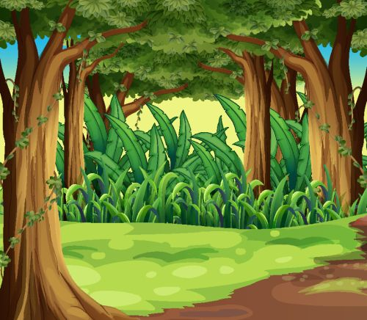


Slide 10


Slide 11


Slide 12
